Slide 1
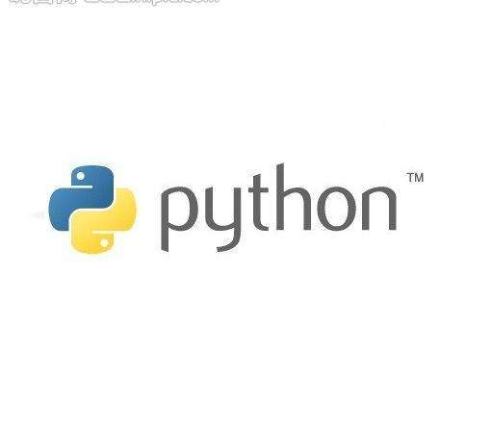



第3章
Python的基本概念
第1章
计算机科学与技术系
上海师范大学信息与机电学院
Android操作系统概述
李鲁群 （教授）
success@shnu.edu.cn

Slide 2

简介：
本章主要介绍Python程序设计的相关的基本概念。
本章的学习目标：
掌握Python源程序的结构，编码、标识符、注释（含docstring）使用；
掌握Python关键字、常见的内置函数、Python名字空间概念；
掌握PYTHONPATH环境变量的配置与使用、Python 模块与包的使用。

Slide 3

本章内容
授课内容：
Python相关的文件
Python语言的关键字
Python的标识符
Python的内置常量
Python的内置函数
Python的名字空间
Python的模块
Python的包（Package）
本章小结

Slide 4

3.1 Python相关的文件
3.1.1 Python的几种文件类型
Python系统既是一个开发环境，也是一个Python程序运行环境。Python系统有以下几种类型的文件：
py：Python源代码文件。
pyc：Python字节码文件。
pyw：Python带用户界面的源代码文件。
pyx：Python包源文件。
pyo：Python优化后的字节码文件。
pyd：Python的库文件（Python版DLL）、在Linux上是so文件。
最常见的是*.py和*.pyc格式的Python程序文件。

Slide 5
3.1 Python相关的文件
3.1.2 Python源程序示例
首先看一个Python源程序示例。该程序的功能是：打印当前日期时间、调用函数hi()显示字符串“hello ”+参数信息。

Slide 6
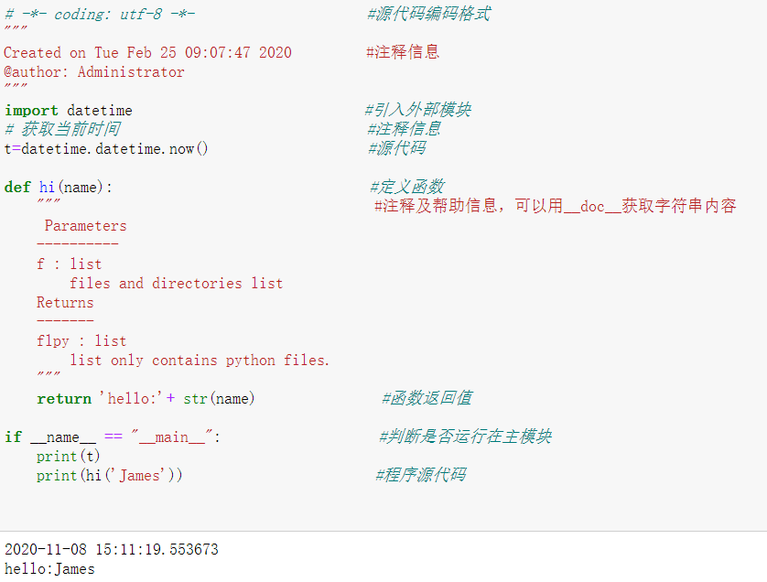
3.1 Python相关的文件
3.1.2 Python源程序示例
【案例3-1】Python程序代码示例。
Python程序代码示例

Slide 7
3.1 Python相关的文件
3.1.2 Python源程序示例
将上面的程序代码保存到c:\mycode\demo.py 文件。在操作系统提示符下输入：
C:\python c:\mycode\demo.py，
Python会自动在其所在的目录下创建“_pycache_”文件夹，并将demo.py编译，得到“demo.cpython-38.pyc”字节码文件。程序运行结果：

Slide 8
3.1 Python相关的文件
3.1.2 Python源程序示例
从上面的演示代码可以看出一个Python程序通常由源码格式声明、注释、引入外部模块（库）、源代码、函数、类等语句组成。每一个语句根据Python的语法规则构成，它包含源码格式声明、注释、标识符、运算符、关键字、函数、类等组成。

Slide 9
3.1 Python相关的文件
3.1.3 Python源程序编码格式
Python源程序是文本文件，默认为UTF-8 编码。可以使用任何文本编辑器编写Python源程序。不同操作系统下对文本编码可能不同，如：在Windows操作系统下的记事本可以选择ANSI、Unicode、Unicode big endian、UTF-8类型的编码。这就导致Python的源程序可能存在多种编码。
如果源码文件使用非UTF-8类型的编码，必须在Python源程序的第一行声明文件的编码格式。如： # -*- coding: cp-936 -*-

Slide 10
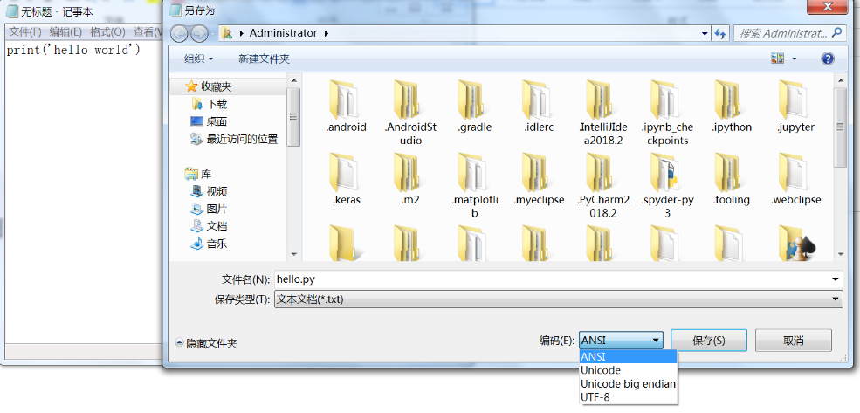
3.1 Python相关的文件
3.1.3 Python源程序编码格式
源程序的编码格式

Slide 11
3.1 Python相关的文件
3.1.4 Python源程序的注释与文档字符串
Python有单行和多行注释两种方式。Python程序的注释语句的作用主要是：备注程序代码功能和逻辑关系、算法的编写思路便于程序的后期维护等，并生成程序的帮助文档资料。
单行注释：Python中单行注释以 # 开头，实例如下：
【案例3-2】第一个注释。
# 第一个注释
print ("Hello, Python!")
多行注释：多行注释可以用多个 # 号或三个引号 ''' 和 """来标注。

Slide 12
3.1 Python相关的文件
3.1.4 Python源程序的注释与文档字符串
另外，Python语言引入了文档字符（docString）机制。文档字符串是一种多行注释，它作为模块，函数，类或方法定义中的第一条注释语句出现。这样的文档字符串自动成为该函数或对象的特殊属性__doc__。
__doc__属性可以被Python程序访问，而且还可以直接由相关工具生成html等格式的文档。Python的PEP257（https://www.python.org/dev/peps/pep-0257/）规定了文档字符串的标准格式。

Slide 13
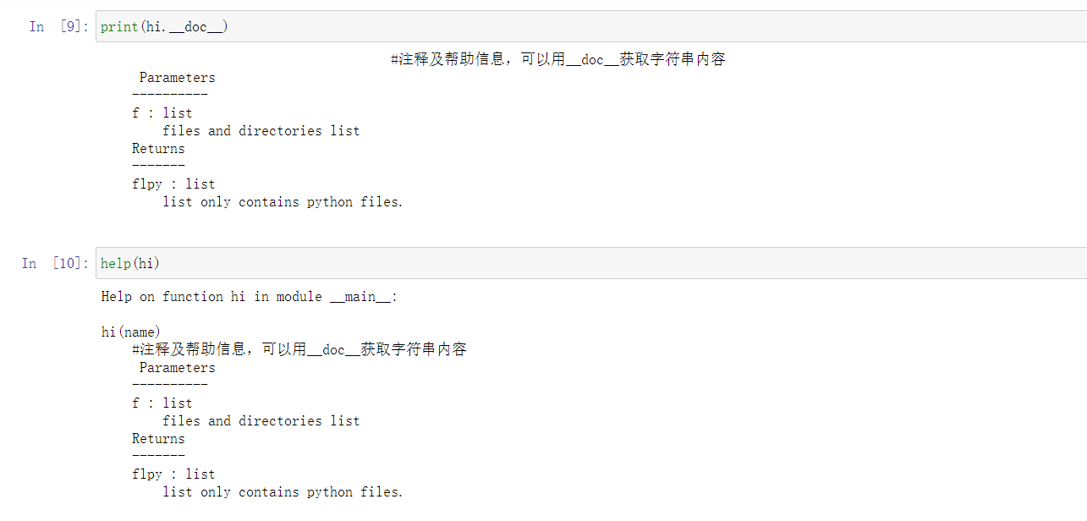
3.1 Python相关的文件
3.1.4 Python源程序的注释与文档字符串
【案例3-3】查看__doc__属性。
通过代码：print(hi.__doc__)
或者在Python 提示符下 “>>>” 输入help(hi)，即可获得hi()函数的帮助信息。
输出hi()函数的帮助信息

Slide 14
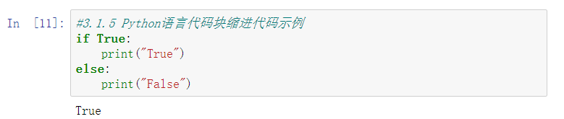
3.1 Python相关的文件
3.1.5 Python语言的代码块
Python语言的代码块是指：具有一定逻辑功能的n行代码语句。Python使用相同的缩进空格来表示同一代码块。
缩进空格：缩进的空格数是可变的，但是同级别的一个代码块的语句必须包含相同的缩进空格数。通常采用“四个空格”表示一个缩进。
【案例3-4】Python语言代码块缩进代码示例。

Slide 15
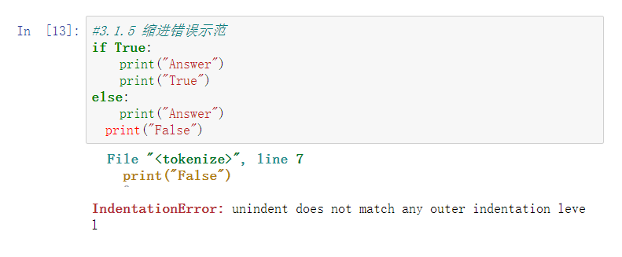
3.1 Python相关的文件
3.1.5 Python语言的代码块
如果同级别代码块缩进数的空格数不一致，会导致运行错误：
缩进错误示范

Slide 16
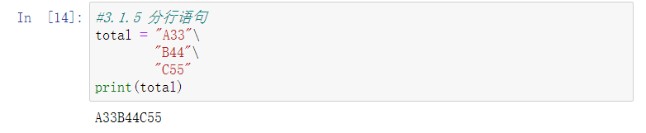
3.1 Python相关的文件
3.1.5 Python语言的代码块
分行语句：Python 通常是一行写完一条语句，但如果语句很长，可以使用反斜杠(\)来实现将一行长的语句分成多行语句，例如：
【案例3-5】Python语言一行长代码换行写法代码示例。
分行语句示范

Slide 17
3.1 Python相关的文件
3.1.5 Python语言的代码块
#在 [], {}, 或 () 中的多行语句，不需要使用反斜杠(\)，例如：
total = ['item_one', 'item_two', 'item_three',
'item_four', 'item_five']

Slide 18
3.2 Python语言的关键字
3.1.5 Python语言的代码块
Python语言的关键字类似英语中的“单词”，它与用户定义的变量或函数组合构成程序语句代码。关键词是构造Python逻辑程序代码的核心要素。

Slide 19
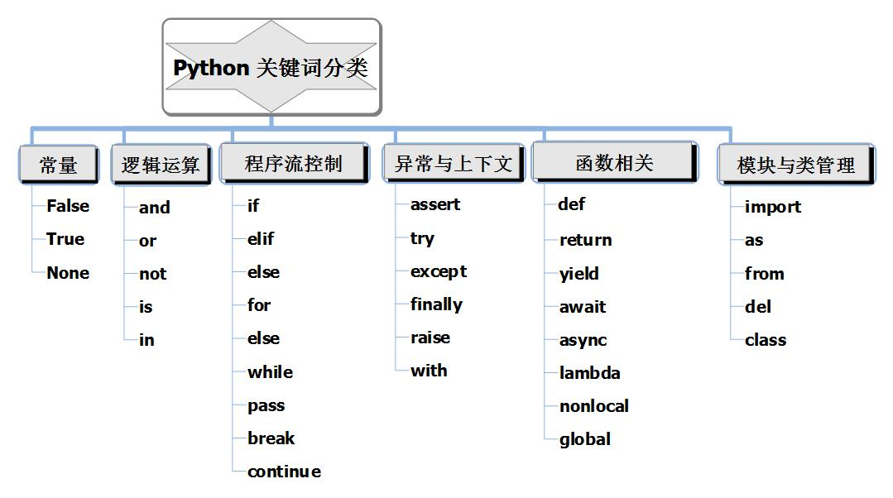
3.2 Python语言的关键字
3.1.5 Python语言的代码块
关键词可以按类别分为：常量、逻辑运算、程序流控制、异常与上下文处理、函数相关、模块与类管理6大类。

Slide 20
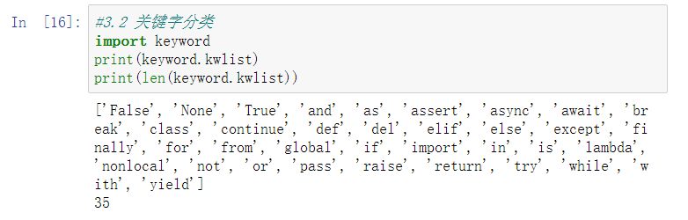
3.2 Python语言的关键字
另外，有趣的是：Python提供了一个 keyword 模块，使用2行Python程序代码可以输出当前Python版本的所有关键字。
【案例3-6】查看当前Python版本所有关键字。
提示：程序员自定义自变量、函数不能与关键字相同，否则程序会报错。

Slide 21
3.3 Python的标识符
Python语言的用户定义的变量、函数、类名、模块等是用标识符来表达的。标识符有比较严格的命名规则，这些规则为：
标识符不能与关键字相同。
标识符的第一个字符必须是字母（ASCII 字符或 Unicode字符）或下划线_。标识符对英文的大小写敏感。标识符的其它部分可以由字符、下划线_、数字组成，标识符的长度没有限制。
可以使用非 ASCII 做标识符，如：中文作为变量名或函数名。如：“_ko”、“中国”、“disk”等是合法的标识符；3ks、in、+wps等是不合法的标识符。

Slide 22
3.3 Python的标识符
Python中的特殊标识符-下划线标识符:
Python 有其专用的下划线标识符，“_”（1个下划线）或 “__”（2个下划线）可作为变量标识符的前缀和后缀来标识特殊变量。
Python 中下划线标识符
类型 | 描述 | 含义 | 示 例
_xxx | 1个下划线开始 | 保护变量，只有类对象自己和子类对象能访问到这些变量； | _foo
__xxx | 2个下划线开始 | 私有成员，只有类对象自己能访问，连子类对象也不能访问。 | __foo
__xxx_ | 2个下划线开头、结尾 | 通常是Python系统定义名字 | __init__() 、__main__

Slide 23
3.3 Python的标识符
一般来讲，变量名_xxx 被看作是“私有的”，在模块或类外不可以使用。当变量是私有的时候，用_xxx 来表示变量是很好的习惯。
由于下划线对Python解释器有特殊的含义，建议初学者在不明确下划线的含义时，避免用下划线开头或结尾的标识符作为变量名。

Slide 24
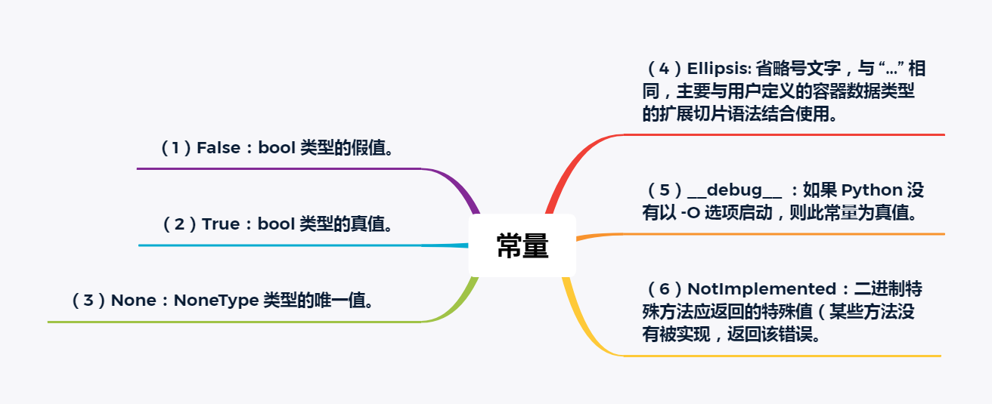
3.4 Python的内置常量
Python内置的名字空间中已经定义了6个常量，这些常量是：
Python语言6个常量

Slide 25
3.4 Python的内置常量
False：bool 类型的假值。
True：bool 类型的真值。
None：NoneType 类型的唯一值。 None 经常用于表示缺少值。
Ellipsis: 省略号文字，与 “...” 相同，主要与用户定义的容器数据类型的扩展切片语法结合使用。
__debug__ ：如果 Python 没有以 -O 选项启动，则此常量为真值。
NotImplemented：二进制特殊方法应返回的特殊值（某些方法没有被实现，返回该错误。

Slide 26
3.5 Python的内置函数
Python语言核心部分内置了大约69个内置函数（也称内部函数）。在Python程序中，可以直接调用这些函数（https://docs.python.org/3.9/library/functions.html）。可以进入 Python系统，在>>>提示符下，输入dir(__builtins__)，就会显示Python内置空间中的函数名、常量和关键字。

Slide 27
3.5 Python的内置函数
Python语言内置函数在https://docs.python.org/3.9/library/functions.html。可以将Python内置函数分为：数字相关、数学运算、编码相关、序列相关、对象相关、系统函数、输入输出、变量相关8个大类。
提示：避免使用与内置函数名相同的标识符（变量名、函数、类名等）。否则，内置函数会被用户定义的同名标识符覆盖。

Slide 28
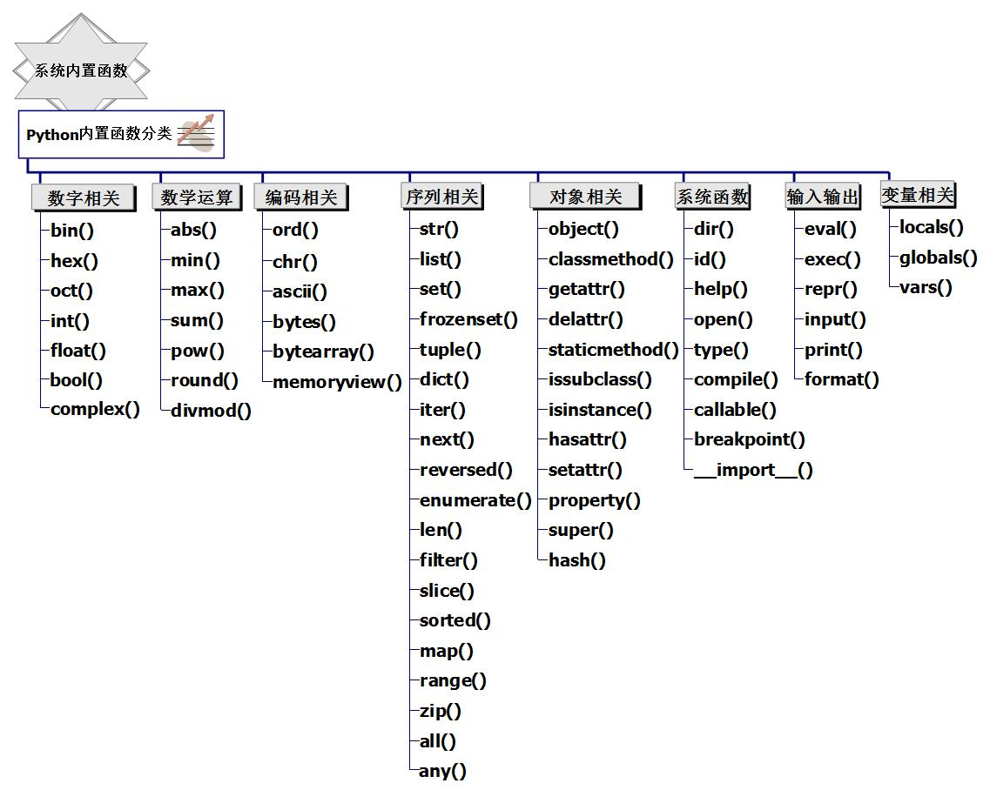
3.5 Python的内置函数
Python语言内置函数及分类

Slide 29
3.5 Python的内置函数
在此，先介绍Python使用频率最高的几个内置的函数（见下图）：
常见内置函数

Slide 30
3.5 Python的内置函数
对象相关的常用内置函数：
id(object)
功能：返回对象在内存中的地址。
dir(object)
功能：查看对象的相关名字空间，返回该空间的对象列表。
type(object)
功能：可以获取object对象的类型。
del object
功能：删除object对象。

Slide 31
3.5 Python的内置函数
常用输入、输出函数：
input([prompt])
功能：输入函数。显示提示信息，等待用户输入，返回输入字符串str。
print(*objects, sep=' ', end='\n', file=sys.stdout, flush=False)
功能：输出函数。将对象objects打印到输出流。

Slide 32
3.6 Python的名字空间
在Python程序中，变量、函数、类等都是通过标识符来定义的。每一个标识符都会在相关的名字空间（namespace）占据一定位置。Python会把命名后的变量、函数、类、对象分配到的相关的命名空间，并通过名称来查找、识别它们。

Slide 33
3.6 Python的名字空间
若Python同一个名字中出现同名变量、函数、类等，后出现的同名变量、函数、类将覆盖先前的。
查看名字空间的命令函数是dir ()。
如：查看定义x=100前后，Python名字空间内的变化情况。
【案例3-7】查看名字空间。
定义前：
>>> dir()
['__annotations__', '__builtins__', '__doc__', '__loader__', '__name__', '__package__', '__spec__']
定义后：
>>> x=100
>>> dir()
['__annotations__', '__builtins__', '__doc__', '__loader__', '__name__', '__package__', '__spec__', 'x']
可以看到‘x’已经占据了当前的名字空间的一个位置。

Slide 34
3.6 Python的名字空间
如果释放变量、函数、类等的名字空间，直接使用del 变量、函数、类模块名称。
【案例3-8】del()函数案例。
清理、删除对象x
del x
>>> dir()
['__annotations__', '__builtins__', '__doc__', '__loader__', '__name__', '__package__', '__spec__']
可以看到执行了‘del x’后，‘x’所占据的名字空间已经释放。

Slide 35
3.6 Python的名字空间
【案例3-9】定义一个函数后的命名空间
清理、删除对象x
del x
>>> dir()
['__annotations__', '__builtins__', '__doc__', '__loader__', '__name__', '__package__', '__spec__']
可以看到执行了‘del x’后，‘x’所占据的名字空间已经释放。

Slide 36
3.6 Python的名字空间
Python有三个级别名字空间，即：局部、全局、内置名字空间。
Python的名字空间及作用范围

Slide 37
3.6 Python的名字空间
局部名字空间。Python会把在函数内部声明的变量放置到局部命名空间；记录函数内部的变量、传入函数的参数、嵌套函数等被命名的对象。
全局名字空间。Python全局命名空间的变量其作用域为整个模块。记录模块x的变量、函数、类及其它导入的模块等被命名的对象
内置名字空间。记录Python自身提供的内置函数、模块等被命名的对象。

Slide 38
3.6 Python的名字空间
可以使用globals () ，locals () ，vars () 来查看全局、局部变量的使用情况。
【案例3-10】查看变量的使用情况。
>>> globals()
{'__name__': '__main__', '__doc__': None, '__package__': None, '__loader__': <class '_frozen_importlib.BuiltinImporter'>, '__spec__': None, '__annotations__': {}, '__builtins__': <module 'builtins' (built-in)>, 'x': 100, 's': <function s at 0x0000000000445160>}
>>> locals()
{'__name__': '__main__', '__doc__': None, '__package__': None, '__loader__': <class '_frozen_importlib.BuiltinImporter'>, '__spec__': None, '__annotations__': {}, '__builtins__': <module 'builtins' (built-in)>, 'x': 100, 's': <function s at 0x0000000000445160>}
>>> vars()
{'__name__': '__main__', '__doc__': None, '__package__': None, '__loader__': <class '_frozen_importlib.BuiltinImporter'>, '__spec__': None, '__annotations__': {}, '__builtins__': <module 'builtins' (built-in)>, 'x': 100, 's': <function s at 0x0000000000445160>}

Slide 39
3.6 Python的名字空间
在Python程序执行过程中，会有局部命名空间、全局命名空间和内建命名空间同时存在。Python对变量、函数、类的使用是按照：“局部命名空间”→“全局命名空间”→“内置命名空间”的顺序查找。如果找到了就使用，如果找不到，将放弃查找并引发一个 NameError 异常。如：
【案例3-11】NameError异常举例。
>>> aa
Traceback (most recent call last):
File "<pyshell#3>", line 1, in <module>
aa
NameError: name 'aa' is not defined

Slide 40
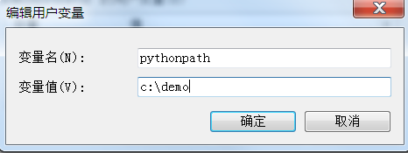
3.7 Python的模块
一个Python源程序如：“c:\demo\demo.py”，就是一个Python 模块（Module）。如果要在其他程序中使用demo.py模块，首先要在环境变量“PYTHONPATH”中，配置该模块的检索路径，
PYTHONPATH的配置

Slide 41
3.7 Python的模块
然后，使用import demo，就可以使用demo.py模块中定义的函数、变量了。
【案例3-12】导入模块。
>>> import demo
>>> dir()
['__annotations__', '__builtins__', '__doc__', '__loader__', '__name__', '__package__', '__spec__', 'demo']

Slide 42
3.7 Python的模块
【案例3-13】查看demo名字空间。
>>> dir(demo)
['Info', '__builtins__', '__cached__', '__doc__', '__file__', '__loader__', '__name__', '__package__', '__spec__', 'datetime', 'hi', 't']
调用demo名字空间下的函数，必须前面加名字空间名称：
【案例3-14】调用模块内函数案例。
>>> demo.hi('james')
'hello:james'
>>> demo.Info()
hello from Info
<demo.Info object at 0x0000000002CA3F10>
>>>
提示：“import demo”是将“demo.py”模块内的变量、函数，导入到‘demo’名字空间下，使用时要加demo名字空间名。

Slide 43
3.7 Python的模块
另一种导入方式是将demo.py模块的内的变量、函数导入到全局空间内。可以直接调用函数名。使用 from demo import * 语句。
【案例3-15】第二种导入方式调用函数案例。
>>> from demo import *
>>> dir()
['Info', '__annotations__', '__builtins__', '__doc__', '__loader__', '__name__', '__package__', '__spec__', 'datetime', 'hi', 't']
>>> hi('james')
'hello:james’
提示：“from demo import *”是将“demo”模块内的变量、函数或类等导入到全局名字空间内，可以直接使用相关函数。

Slide 44
3.8 Python的包（Package）
Python中，包（Package）是Python组织、管理代码的一种方式。包就是一个容器，用来存放其他的模块和包。如：一个大的Python项目可能由不同开发人员分工完成，使用包来组织代码、管理代码可以避免出现模块名、变量名、函数名、类名等重名的问题。

Slide 45
3.8 Python的包（Package）
Python的包使用树状目录结构组织模块，将Python代码按照不同级别的目录存放代码，每个目录下面必须有个__init__.py（文件内容可以为空）文件，代表该目录下的Python文件使用包进行管理。
可以简单地把包理解为：按照不同级别的子目录来组织模块代码，每个目录下必须有一个__init__.py文件。包的本质就是一个含有__init__.py的文件的文件夹

Slide 46
3.8 Python的包（Package）
使用Python包中的模块语法是通过目录的级别的方式来引用模块（如："PackageA.PackageB"）。
PackageB，PackageC目录下均有同名m1.py,m2.py 模块。可以，通过包名和模块名来区别的。
如： import Package.APackageB.m1
import Package.APackageC.m1
提示： Python会在sys.path 指定的目录(环境变量 PYTHONPATH 所指定的目录)下搜索包的路径。

Slide 47
3.8 Python的包（Package）
包中的模块和函数，可以通过两种导入方式使用
import ...
from ... import...
Python系统导入包创建一个包的名称空间，名字都是来自于__init__.py。

Slide 48
3.9 本章小结
本章主要介绍了Python源程序的结构，编码、标识符、注释、Python关键字、几个常见的内置函数、Python模块、包代码管理机制。

Slide 49
3.10 习题与课外阅读
1. 习题
编写一个打印字符串变量s=‘hello’的程序h.py。
利用Python 包管理机制，将h.py放在 a.b包下，并import a.b.h, 输出s的内容。

Slide 50
3.10 习题与课外阅读
2. 课外阅读
（1）https://www.python.org

Slide 51



